Slide 1
第六章 继承

Slide 2
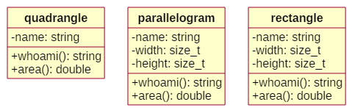
第六章 继承
6.1 案例-四边形家族的类描述
6.1.1 案例及其实现
6.1.2 案例问题分析
四边形家族的类描述
代码重复率太高！
不利于代码维护
不利于代码重用
Notes:
Ch6/quadrangle-case.cpp, quadrangle-case-composition.cpp

Slide 3
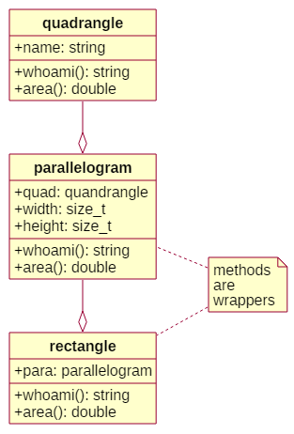
第六章 继承
6.1 案例-四边形家族的类描述
6.1.2 案例问题分析
一种解决方案
组合/聚集
Pros
降低了重复率
Cons
穿越界限→包装

Slide 4
第六章 继承
6.1 案例-四边形家族的类描述
6.1.2 案例问题分析
理清关系
组合/聚集
Has-a | Contains-a
矩形里有一个平行四边形对象
包含结构
实际上
Is-a
矩形是一种平行四边形
层次结构
用继承来描述和实现
四边形
平行四边形
矩形

Slide 5
第六章 继承
6.2 继承和派生
6.2.1 定义基类和派生类
继承的语法
class Derived : <access-control> Base
{
//成员定义
};
派生类自动获得基类的所有成员
基类中的成员无需在派生类中重复定义
派生类
子类
访问控制
基类
父类

Slide 6
第六章 继承
6.2 继承和派生
6.2.1 定义基类和派生类
6.2.1.1 访问控制
基类成员在不同访问控制下在派生类中的访问属性
继承的访问控制 基类成员的访问属性 | public | private | protected
public | public | private | protected
private | 不可访问 | 不可访问 | 不可访问
protected | protected | private | protected

Slide 7
第六章 继承
6.2 继承和派生
6.2.1 定义基类和派生类
6.2.1.2 protected成员
class quadrangle
{
protected:
std::string name;
public:
std::string whoami() const { return name; }
double area() const { return -1.0; }
//other members
};
此段中的成员在类外不可见，但对派生类可见
Notes:
Ch6/quadrangle-inherit.cpp

Slide 8
第六章 继承
6.2 继承和派生
6.2.1 定义基类和派生类
6.2.1.3 访问声明
class B
{
public:
void f();
void f(int);
void f(char);
};
class D: private B
{
public:
using B::f;
};
恢复成员原来的访问属性

Slide 9
第六章 继承
6.2 继承和派生
6.2.2 继承的实现机制
对比
组合/聚集
继承
包围对象的其他成员
派生类对象的其他成员
基类子对象
嵌入对象
VS

Slide 10
第六章 继承
6.2 继承和派生
6.2.2 继承的实现机制
派生类对象的内部结构
quadrangle::name
quadrangle::whoami()
quadrangle::area()
quadrangle子对象
parallelogram子对象
rectangle对象
parallelogram::width
parallelogram::height
parallelogram::area()

Slide 11
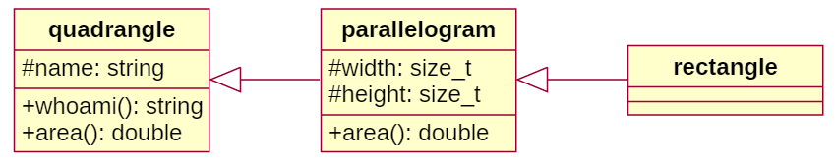
第六章 继承
6.2 继承和派生
6.2.3 基类子对象的初始化
class parallelogram : public quadrangle
{
public:
parallelogram(size_t w = 5, size_t h = 3, std::string n = "parallelogram") : quadrangle(n), width(w), height(h) {}
…
};
基类子对象的初始化必须在派生类构造函数初始化列表中完成

Slide 12
第六章 继承
6.2 继承和派生
6.2.4 基类成员的继承
6.2.4.1 构造函数的继承
class B
{
public:
B(); //and any other overloaded versions
};
class D : public B
{
public:
using B::B;
};
Notes:
Ch6/inherited-constructor.cpp

Slide 13
第六章 继承
6.2 继承和派生
6.2.4 基类成员的继承
6.2.4.2 静态成员的继承
所有后代都和基类共享静态成员的唯一实例
访问语法：
基类名::静态成员名
可能对类外访问的影响因素：
静态成员所在的段
继承的访问控制
Notes:
Ch6/static-inherit-error.cpp

Slide 14
第六章 继承
6.2 继承和派生
6.2.5 重定义基类成员
struct B
{
void f();
};
struct D : public B
{
void f(int);
void f();
};
派生类的版本会“覆盖”基类的同名版本
由于处于不同的作用域，因此派生类的版本可以与基类的同名版本原型相同
Notes:
Ch6/redefine-member.cpp

Slide 15
第六章 继承
6.3 赋值兼容原则
6.3.1 对象间的赋值
quadrangle q;
parallelogram p;
q = p; //OK
p
切片
q
width
height
name
name
反过来可以吗？
Notes:
Ch6/ACP

Slide 16
第六章 继承
6.3 赋值兼容原则
6.3.2 引用
parallelogram p;
quadrangle& q = p; //OK
q
width
height
name
p

Slide 17
第六章 继承
6.3 赋值兼容原则
6.3.3 指针
parallelogram p;
quadrangle *q = &p; //OK
*q
width
height
name
p

Slide 18
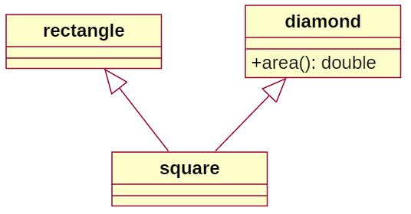
第六章 继承
6.4 多继承
6.4.1 语法
class square: public rectangle, public diamond
{
public: square(size_t w = 5, std::string n = "square") : rectangle(w, w, n), diamond(w, w, n) {}
};
Notes:
Ch6/multi-inherit-error.cpp

Slide 19
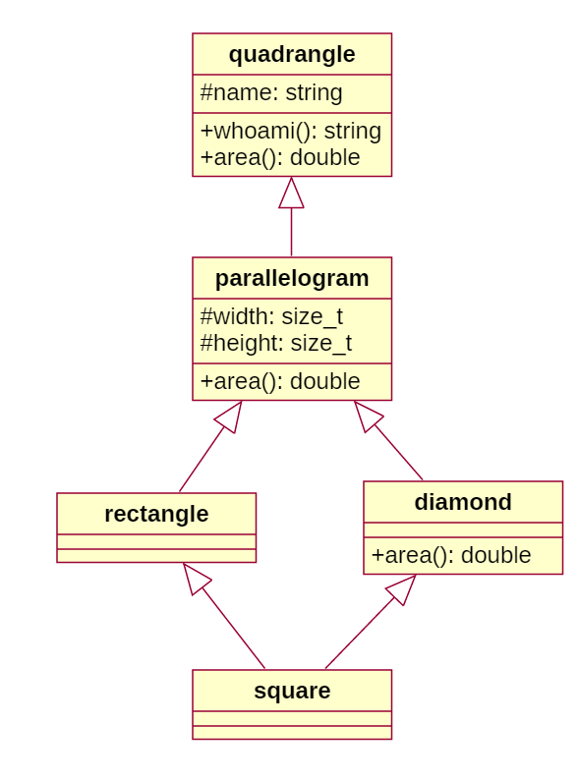
第六章 继承
6.4 多继承
6.4.2 虚继承和虚基类
6.4.2.1 二义性问题
area()
name
whoami()
area()
quadrangle
子对象
rectangle
子对象
parallelogram
子对象
width
height
area()
square
对象
name
whoami()
area()
quadrangle
子对象
diamond
子对象
parallelogram
子对象
width
height
area()
square对象中包含两套完全一样的成员

Slide 20
第六章 继承
6.4 多继承
6.4.2 虚继承和虚基类
6.4.2.2 虚基类和虚继承
class quadrangle : public parallelogram {…};
class rectangle : virtual public quadrangle {…};
class diamond : virtual public quadrangle {…};
class square : public rectangle, public diamond {…};
虚继承保证从不同继承路径得来的公共成员只有一份副本
Notes:
Ch6/multi-virtual-inherit*.cpp

Slide 21
第六章 继承
6.4 多继承
6.4.2 虚继承和虚基类
6.4.2.3 其他问题
例6-6的运行结果
预期
实际
area of square: 100
area of parallelogram: 7.5
square构造函数中的参数n没有一路上溯传递过去。合理猜想是：在square的构造函数初始化列表中，两个直接基类的初始化被忽略了一些步骤。因此，公共基类没有能接收到它的直接派生类传递的初始化参数，所以只能用其默认参数去初始化自己和更早的祖先类。
这个结果只能是虚基类diamond的默认参数造成的：5x3/2.0=7.5。最根本的问题在于名字查找机制。square中没有area的定义，因此只能找到其祖先的。

Slide 22
第六章 继承
6.4 多继承
6.4.2 虚继承和虚基类
6.4.2.3 其他问题
例6-6的解决方案
直接初始化公共祖先类
square(size_t w = 5, std::string n = "square") : parallelogram(w, w, n) {}
2. 定义派生了自己的版本已覆盖祖先类的
double square::area() const { return rectangle::area(); }

Slide 23
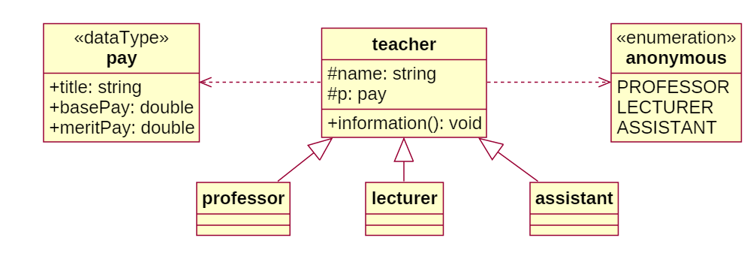
第六章 继承
6.5 继承的前提：正确的分类
6.5.1 案例-基于角色的分类
Notes:
Ch6/teacher*.cpp

Slide 24
第六章 继承
6.5 继承的前提：正确的分类
6.5.2 案例存在的问题
当一个lecture对象（Qian）晋升职称为教授后，它的类型不是professor，仍然是lecture。这显然不正确。
为修正这个问题，最彻底的做法是：将Qian对象删除，然后创建一个professor对象，最后将Qian的基本信息复制到新建的对象中。
这个过程实际上是一个将一种派生类对象转换成为另一种派生类对象的过程。这是不合理的，也是错误的。
导致这种错误的根本原因，就是对教师的分类有问题。

Slide 25
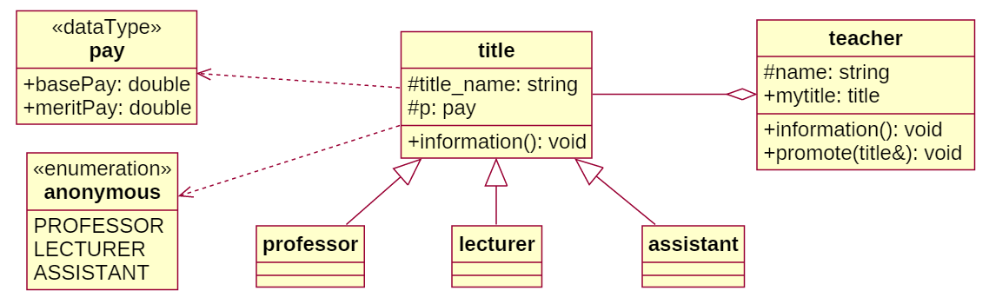
第六章 继承
6.5 继承的前提：正确的分类
6.5.3 案例的改进方案
按职业和职称两种标准分类
角色
组合/聚集

